Slide 1
ΠΕΤΡΟΛΟΓΙΑ ΜΑΓΜΑΤΙΚΩΝ & ΜΕΤΑΜΟΡΦΩΜΕΝΩΝ ΠΕΤΡΩΜΑΤΩΝ
Ενότητα 2: Πετρολογία Μεταμορφωμένων Πετρωμάτων
Ιωάννης Ηλιόπουλος
Σχολή Θετικών Επιστημών
Τμήμα Γεωλογίας

Slide 2
ΑΣΚΗΣΗ 11^{η}
Σειρά φάσεων μετρίων θερμοκρασιών και πιέσεων (μεταμόρφωση τύπου Barrow)

Slide 3
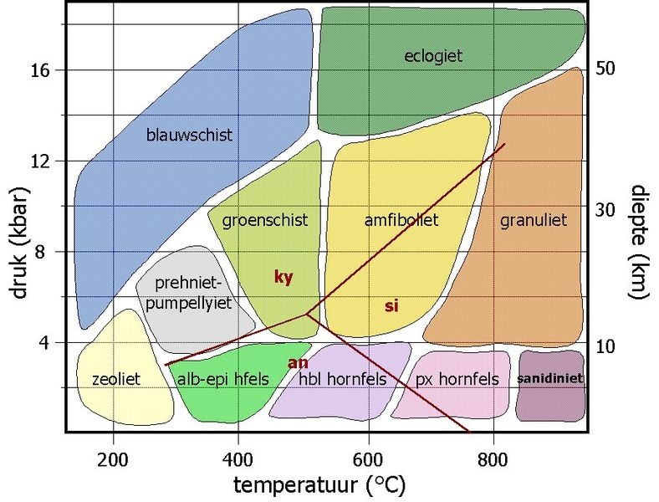
Οι φάσεις μεταμόρφωσης

Slide 4
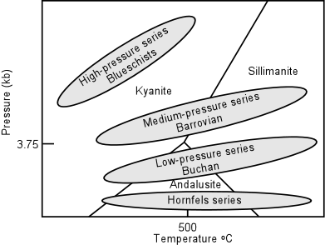
Οι φάσεις μεταμόρφωσης

Slide 5
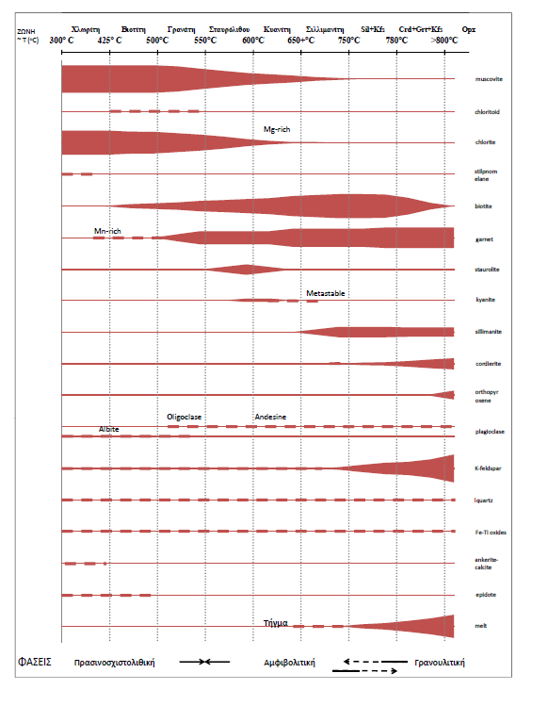

Slide 6
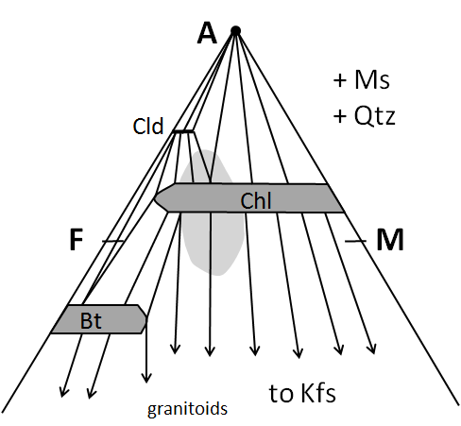
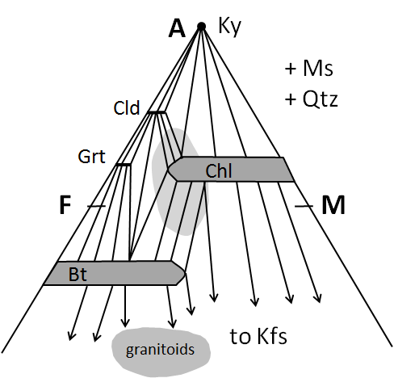
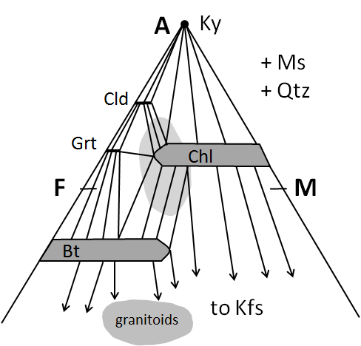
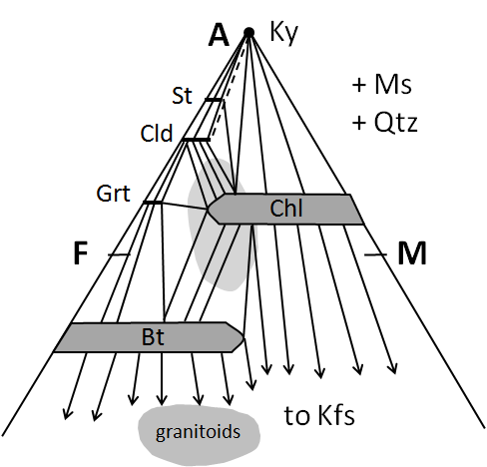
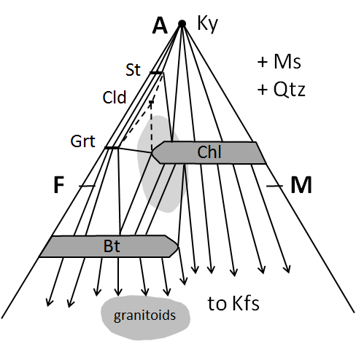
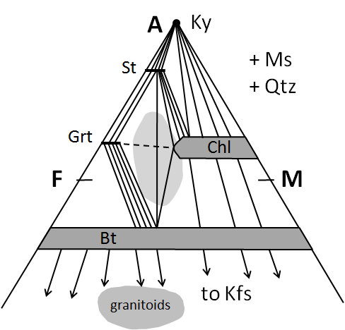
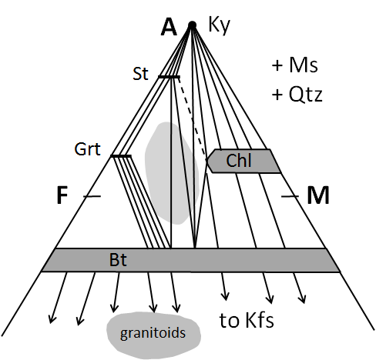
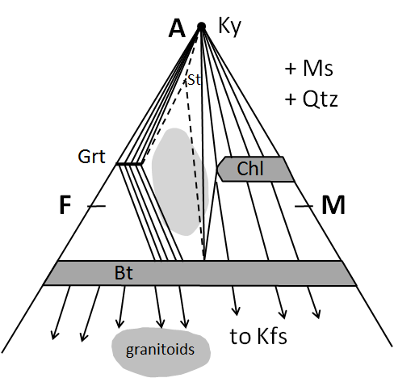
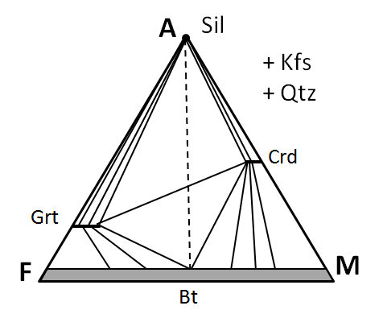
Τριγωνικά διαγράμματα

Slide 9
Ζώνη χλωρίτη

Slide 10
Ζώνη χλωρίτη

Slide 11
Ζώνη χλωρίτη

Slide 12
Ζώνη χλωρίτη

Slide 13
Ζώνη βιοτίτη

Slide 14
Ζώνη βιοτίτη

Slide 15
Ζώνη βιοτίτη

Slide 16
Ζώνη βιοτίτη

Slide 17
Ζώνη γρανάτη

Slide 18
Ζώνη γρανάτη

Slide 19
Ζώνη γρανάτη

Slide 20
Ζώνη γρανάτη

Slide 21
Ζώνη σταυρόλιθου

Slide 22
Ζώνη σταυρόλιθου

Slide 23
Ζώνη σταυρόλιθου

Slide 24
Ζώνη σταυρόλιθου

Slide 25
Ζώνη κυανίτη

Slide 26
Ζώνη κυανίτη

Slide 27
Ανάδρομη μεταμόρφωση

Slide 28
Ανάδρομη μεταμόρφωση

Slide 29
Ζώνη σιλλιμανίτη

Slide 30
Ζώνη σιλλιμανίτη

Slide 31
Μεταβασικά πετρώματα μετρίων συνθηκών

Slide 32
Πρασινοσχιστολιθική φάση

Slide 33
Πρασινοσχιστολιθική φάση

Slide 34
Πρασινοσχιστολιθική φάση

Slide 35
Πρασινοσχιστολιθική φάση

Slide 36
Πρασινοσχιστολιθική φάση

Slide 37
Πρασινοσχιστολιθική φάση

Slide 38
Επιδοτο-αμφιβολιτική φάση

Slide 39
Επιδοτο-αμφιβολιτική φάση

Slide 40
Αμφιβολιτική φάση

Slide 41
Αμφιβολιτική φάση

Slide 42
Αμφιβολιτική φάση

Slide 43
Αμφιβολιτική φάση

Slide 44
Τέλος Ενότητας

Slide 45
Χρηματοδότηση
Το παρόν εκπαιδευτικό υλικό έχει αναπτυχθεί στo πλαίσιo του εκπαιδευτικού έργου του διδάσκοντα.
Το έργο «Ανοικτά Ακαδημαϊκά Μαθήματα στο Πανεπιστήμιο Πατρών» έχει χρηματοδοτήσει μόνο την αναδιαμόρφωση του εκπαιδευτικού υλικού.
Το έργο υλοποιείται στο πλαίσιο του Επιχειρησιακού Προγράμματος «Εκπαίδευση και Δια Βίου Μάθηση» και συγχρηματοδοτείται από την Ευρωπαϊκή Ένωση (Ευρωπαϊκό Κοινωνικό Ταμείο) και από εθνικούς πόρους.

Slide 46
Σημειώματα

Slide 47
Σημείωμα Ιστορικού Εκδόσεων Έργου
Το παρόν έργο αποτελεί την έκδοση 1.0 2015

Slide 48
Σημείωμα Αναφοράς
Copyright Πανεπιστήμιο Πατρών, Ιωάννης Ηλιόπουλος (Επίκουρος Καθηγητής) . «Πετρολογία Μαγματικών και Μεταμορφωμένων Πετρωμάτων. Πετρολογία Μαγματικών Πετρωμάτων». Έκδοση: 1.0. Πάτρα 2015. Διαθέσιμο από τη δικτυακή διεύθυνση: https://eclass.upatras.gr/courses/GEO308/.

Slide 49
Σημείωμα Αδειοδότησης
Το παρόν υλικό διατίθεται με τους όρους της άδειας χρήσης Creative Commons Αναφορά, Μη Εμπορική Χρήση Παρόμοια Διανομή 4.0 [1] ή μεταγενέστερη, Διεθνής Έκδοση. Εξαιρούνται τα αυτοτελή έργα τρίτων π.χ. φωτογραφίες, διαγράμματα κ.λ.π., τα οποία εμπεριέχονται σε αυτό και τα οποία αναφέρονται μαζί με τους όρους χρήσης τους στο «Σημείωμα Χρήσης Έργων Τρίτων».
[Η άδεια αυτή ανήκει στις άδειες που ακολουθούν τις προδιαγραφές του Oρισμού Ανοικτής Γνώσης [2], είναι ανοικτό πολιτιστικό έργο [3] και για το λόγο αυτό αποτελεί ανοικτό περιεχόμενο [4].
[1] http://creativecommons.org/licenses/by-sa/4.0/
[2] http://opendefinition.org/okd/ellinika/
[3] http://freedomdefined.org/Definition/El
[4] http://opendefinition.org/buttons/

Slide 50
Διατήρηση Σημειωμάτων
Οποιαδήποτε αναπαραγωγή ή διασκευή του υλικού θα πρέπει να συμπεριλαμβάνει:
το Σημείωμα Αναφοράς
το Σημείωμα Αδειοδότησης
τη δήλωση Διατήρησης Σημειωμάτων
το Σημείωμα Χρήσης Έργων Τρίτων (εφόσον υπάρχει)
μαζί με τους συνοδευόμενους υπερσυνδέσμους.

Slide 51
Σημείωμα Χρήσης Έργων Τρίτων (1/1)
Το Έργο αυτό κάνει χρήση των ακόλουθων έργων:
Εικόνες/Σχήματα/Διαγράμματα/Φωτογραφίες
Εικόνα 1: <https://commons.wikimedia.org/wiki/File:Metamorfe_facies.jpg>
Εικόνα 2: < http://www.tulane.edu/~sanelson/images/al2sio5facser.gif >
Εικόνα 4: < https://commons.wikimedia.org/wiki/File%3AAFM_triangles_EN.svg>
Εικόνα 27: < https://commons.wikimedia.org/wiki/File:ACF_triangles_EN.svg >
Όλες οι εικόνες που δεν έχουν αναφορά προέρχονται από το προσωπικό αρχείο του διδάσκοντα

